Slide 1
Zakonska regulativa i mere unapređenja sistema upravljanja otpadom od hrane
Slobodan Krstović
Menadžer za regulatornu reformu
NALED

Slide 2
Definicije
Komunalni otpad jeste otpad iz domaćinstava (kućni otpad), kao i drugi otpad koji je zbog svoje prirode ili sastava sličan otpadu iz domaćinstva.
Bio otpad jeste biorazgradivi otpad, iz bašti, parkova, od hrane, kuhinjski otpad iz domaćinstva, restorana, ugostiteljstva i maloprodajnih objekata i sličan otpad iz proizvodnje prehrambenih proizvoda.
Otpad od hrane nastaje u:
primarnoj fazi proizvodnje;
fazi prerade prehrambenih sirovina;
veleprodaji, maloprodaji;
pripremi hrane i potrošnji.
Izvor: Zakon o upravljanju otpadom ("Sl. glasnik RS", br. 36/2009, 88/2010, 14/2016 i 95/2018 - dr. zakon), Direktiva EU 2018/851/EC

Slide 3
Izvori otpada od hrane
14%
Izvor: Evropska Agencija za zaštitu životne sredine, Direktiva EU 2018/851/EC

Slide 4
Otpad od hrane u brojkama
Strategija upravljanja otpadom za period 2010-2019. („Službeni glasnik RS“, broj 29/2010.)
900.000 t 319 kg godišnje ili 0,87 kg dnevno
Dokument Departmana za inženjerstvo zaštite životne sredine, Tehnički fakultet Novi Sad (2009)
637.000 t 277kg godišnje, 0,76kg po danu
Procene Banke hrane
Godišnje se u Srbiji baci oko 250.000 tona jestive hrane u vrednosti od 240 miliona €

Slide 5
Trenutno stanje
Biorazgradivi kuhinjski otpad i mešani komunalni otpad koji nastaju u domaćinstvima se neselektivno odlaže na deponije bez ikakve dalje prerade
Efikasnije i odgovornije metode upravljanja otpadom:
Predaja otpada od hrane poljoprivrednicima koji ga dalje koriste za ishranu životinja.
Sklapanje ugovora sa operaterom o predaji otpada od hrane.
U periodu od 2011. do 2018. godine samo 30 različitih preduzeća prijavilo je biorazgradivi kuhinjski i otpad iz restorana Agenciji za zaštitu životne sredine.

Slide 6
1. Mere unapređenja zakonodavnog okvira
• Usklađivanje Zakona o upravljanju otpadom sa Direktivama Evropske Unije
• Donošenje Pravilnika o upravljanju biorazgradivim otpadom

Slide 7
Zakonodavni okvir
Zakon o zaštiti životne sredine („Sl. glasnik RS“ br. 135/04, 36/09, 36/09 - dr. zakon, 72/09 - dr. zakon, 43/11 - odluka US, 14/16, 76/18, 95/18 - dr. zakon i 95/18 - dr. zakon)
Zakon o upravljanju otpadom ("Sl. glasnik RS", br. 36/09, 88/10, 14/16 i 95/18 - dr. zakon)
Zakon o komunalnim delatnostima (Sl. glasnik RS, br. 88/11, 104/16, 95/18)
Uredba o odlaganju otpada na deponije (“Sl. Glasnik” 92/2010)
Pravilnik o metodologiji za prikupljanje podataka o sastavu i količinama komunalnog otpada na teritoriji jedinice lokalne samouprave ("Sl. glasnik RS", br. 61/10)
Pravilnik o uslovima, načinu i postupku upravljanja otpadnim uljima ("Sl. glasnik RS", broj 71/10)
Zakon o bezbednosti hrane („Sl. glasnik RS“ br. 41/09, 17/19)
Pravilnik o deklarisanju, označavanju i reklamiranju hrane ("Sl. glasnik RS", br. 19/17 i 16/18)
Pravilnik o vrsti hrane i načinu vršenja službene kontrole, kao i listi mešovite hrane i načinu vršenja kontrole te hrane (,,Sl. glasnik RSˮ, broj 29/19)
Zakon o veterinarstvu ("Sl. glasnik RS", br. 91/05, 30/10, 93/12 i 17/19 - dr. zakon)
Pravilnik o registraciji, odnosno odobravanju objekata za sakupljanje, preradu i uništavanje sporednih proizvoda životinjskog porekla („Sl. glasnik RSˮ, broj 12/19)
Pravilnik o načinu razvrstavanja i postupanja sa sporednim proizvodima životinjskog porekla (Sl. glasnik RS, br. 31/11, 97/13, 15/15 i 61/17)

Slide 8
Uredba o odlaganju otpada na deponije
Uredbom su propisane stope smanjenja odlaganja biorazgradivog otpada na deponije, a u skladu sa Direktivom 99/31/EC o deponijama:
u periodu od 2012. do 2016. godine – smanjiti odlaganje 25% biorazgradivog komunalnog otpada;
u periodu od 2017. do 2019. godine – smanjiti odlaganje 50% biorazgradivog komunalnog otpada;
u periodu od 2020. do 2026. godine – smanjiti odlaganje 65% biorazgradivog komunalnog otpada.
Ciljevi postavljeni za smanjenje i upravljanje biorazgradivim otpadom nisu ispunjeni
Najveći deo otpada od hrane završava na deponijama
Izvor:Uredba o odlaganju otpada na deponije (“Sl. Glasnik” 92/2010)

Slide 9
Zakon o upravljanju otpadom
Ovim zakonom uređuju se planiranje upravljanja otpadom i definišu odgovornosti i obaveze u ovoj oblasti.
Obaveze jedinice lokalne samouprave:
donosi lokalni plan upravljanja otpadom,
obezbeđuje, organizuje i sprovodi upravljanje komunalnim otpadom,
vodi evidenciju o prikupljenom komunalnom otpadu i podatke dostavlja Agenciji.
Nedostaci
Zakon ne predviđa obavezu odvojenog sakupljanja biootpada
(osim otpadnih jestivih ulja i masti za ugostiteljstvo, industriju i trgovinu)
Izvor: Zakon o upravljanju otpadom ("Sl. glasnik RS", br. 36/2009, 88/2010, 14/2016 i 95/2018)

Slide 10
Pravilnik o upravljaju otpadnim uljima
- Zabranjuje nekontrolisano odlaganje otpadnog jestivog ulja za preduzeća koja proizvode više od 50 obroka dnevno
- Propisuje predavanje jestivog ulja registrovanim operaterima na preradu
Nedostaci
Većina objekata ovom vrstom otpada ne upravlja na predviđeni način.
Nedostatak inspekcijske kontrole
Nizak nivo poznavanja generatora otpadnog jestivog ulja o obavezama
Izostavljanje obaveze domaćinstava da sakupljaju otpadno jestivo ulje
Izvor: Pravilnik o uslovima, načinu i postupku upravljanja otpadnim uljima ("Sl. glasnik RS", br. 71/2010)

Slide 11
Propisi Evropske Unije
Direktiva 2018/851/EC definiše ciljeve za države članice:
Do kraja 2023. godine obezbediti odvojeno sakupljanje biootpada
Do kraja 2030. godine zabraniti odlaganje otpada koji se može upotrebiti i reciklirati
Do kraja 2035. godine smanjiti odlaganje komunalnog otpada na 10 %
Podsticanje donacije i druge redistribucije hrane,
Sprovođenje mera za prevenciju nastanka otpada od hrane na osnovu merenja otpada

Slide 12
Predlozi unapređenja zakona
Usvajanje Pravilnika o upravljanju biorazgradivim otpadom za objekte masovne ishrane koji bi definisao:
Obavezu razdvajanja biootpada i predaje operateru
Predaju otpada treba da prati Dokument o kretanju otpada
Vođenje evidencije o količini generisanog otpada

Slide 13
2. Mere za unapređenje sistema upravljanja otpadom od hrane u skladu sa hijerarhijom upravljanja otpadom
• Promocija prevencije nastanka otpada
• Doniranje viškova hrane

Slide 14
Hijerarhija upravljanja otpadom
POVRAT
ODLAGANJE
PREVENCIJA
PREVENCIJA
PREVENCIJA
RECIKLIRANJE
RECIKLIRANJE
Korišćenje kao hrana za životinje
Smanjenje otpadnih sirovina, sastojaka i gotovih proizvoda - smanjenje ukupno nastalog otpada
Redistribucija ljudima (donacije)
Anaerobna digestija otpada
Kompostiranje otpada
Spaljivanje otpada sa povratom energije
Spaljivanje otpada bez povrata energije
Slanje otpada na deponije
Izbacivanje otpada kroz kanalizaciju
Više Manje
Poželjna opcija

Slide 15
Prevencija
Usvajanje propisa o označavanju hrane (razlika između „upotrebljivo do“ i „najbolje upotrebiti do”)
Primeri dobre prakse:
Da bi promovisali smanjenje rasipanja hrane u sektoru maloprodaje, neki maloprodavci su uveli popuste na prehrambene proizvode koji su blizu datuma isteka roka trajanja

Slide 16
Doniranje viškova hrane
Doniranje hrane je delimično regulisano sledećim aktima:
Zakon bezbednosti hrane
Pravilnik o deklarisanju, označavanju i reklamiranju hrane
Pravilnik o opštim i posebnim uslovima higijene hrane u bilo kojoj fazi proizvodnje, prerade i prometa
Nedostaci
Ne postoji poseban akt koji uređuje ovu oblast.
Prema važećim propisima, mnogi još uvek jestivi proizvodi ne mogu se donirati (na primer: meso, hleb, mleko).
PDV od 20% primenjuje se i na donacije hrane.

Slide 17
3. Mere za unapređenje tretmana otpada od hrane
Postupci prerade razvrstanog kuhinjskog otpada
Postupci prerade nerazvrstanog kuhinjskog otpada
Termički tretmani i deponovanje kuhinjskog otpada

Slide 18
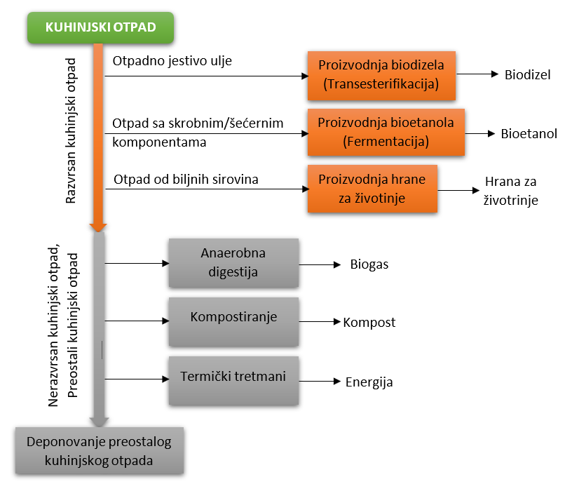
Tretman otpada od hrane

Slide 19
Aktivnosti koje NALED sprovodi u ovoj oblasti
Projekat ”Odgovorno upravljanje otpadom od hrane u Republici Srbiji”
Izrada predloga dela programa za Cirkularnu ekonomiju u Republici Srbiji
Savez za zaštitu životne sredine (podgrupa za otpad)
Promocija Izazova za inovativna rešenja u upravljanju bio otpadom
(u planu je nastavak saradnje sa UNDP na temama cirkularne ekonomije)

Slide 20
Odgovorno upravljanje otpadom od hrane
Projektat sprovodi NALED u saradnji sa u saradnji sa GIZ-om i kompanijom Esotron
Trajanje projekta: 1. decembar 2018 – 30. jun 2021.
Cilj projekta:
Poboljšanje okvirnih uslova za sakupljanje i reciklažu otpada od hrane
Aktivnosti projekta su podeljene u četiri radna paketa:
1.Harmonizacija politika i propisa u oblasti upravljanja otpadom od hrane
2. Kampanja za podizanje svesti o odgovornom upravljanju otpadom od hrane
3. Podizanje svesti i edukacija republičkih i lokalnih inspekcija o upravljanju otpadom od hrane
4. Pilotiranje sistema prikupljanja otpada od hrane

Slide 21
Program cirkularne ekonomije
Projekat sprovodi NALED uz podršku programa GIZ DKTI
Trajanje projekta 15. januar 2020-15. maj 2020.
Cilj projekta:
Izrada predloga dela Programa za Cirkularnu ekonomiju
Fokus dela projekta je na sledećim oblastima:
otpad od hrane
električni i elektronski otpad
ambalažni otpad

Slide 22
Savez za zaštitu životne sredine
Osnovan u decembru 2019. godine
Trenutno ima 39 članova (kompanije, lokalne samouprave i organizacije civilnog društva)
Ciljevi Saveza:
harmonizacija politika i propisa u oblasti životne sredine;
bolje definisanje naknada za zaštitu životne sredine;
poboljšanje okvirnih uslova za sakupljanje i reciklažu svih tokova otpada, podsticanje cirkularne ekonomije;
digitalizacija tj. uvođenje e-uprave u procesne procedure u oblasti životne sredine;
zajedničko razvijanje i implementacija projekata

Slide 23
Kontaktirajte nas
Slobodan Krstović
Menadžer za regulatornu reformu
NALED
Makedonska 30, VII sprat, 11000 Beograd, Srbija
t: +381 11 33 73 063, f: +381 11 33 73 061, m: +381 60 7572272
s.krstovic@naled.rs, www.naled.rs

